Slide 1
MySQL-Sqoop-Hive를 이용한 게임 데이터 분석
151820 박주빈

Slide 2
CONTENTS
1. 주제 선정 이유
2. 데이터 수집
3. 데이터 분석
4. 추가 분석(AI)

Slide 3
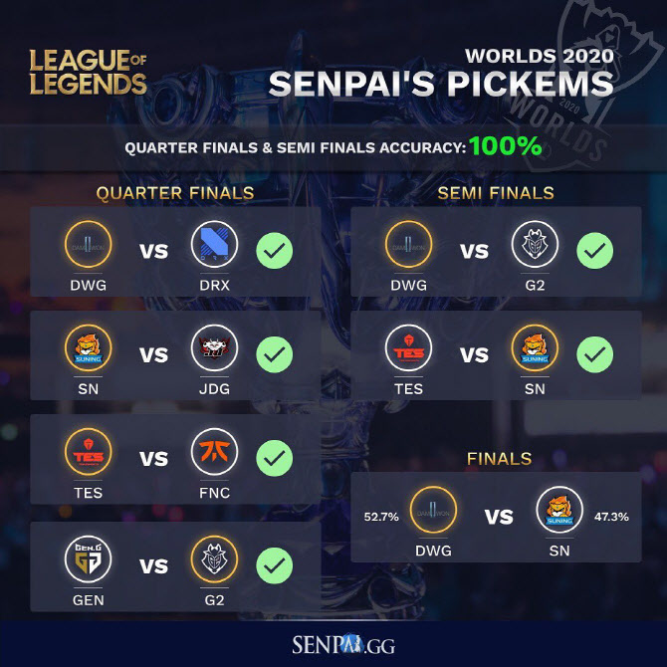
1. 주제 선정 이유
평소 게임 대회를 즐겨보는 편인데 그 중 ‘리그 오브 레전드’ 라는 게임에 관심이 큼.
미국 인공지능 스타트업 팔콘에서 만든 AI ‘SENPAI’가 ‘리그 오브 레전드’의 가장 큰 대회의 토너먼트 대진 결과를 100% 적중률로 맞추는 데 성공하여 화제가 되었음.

Slide 4
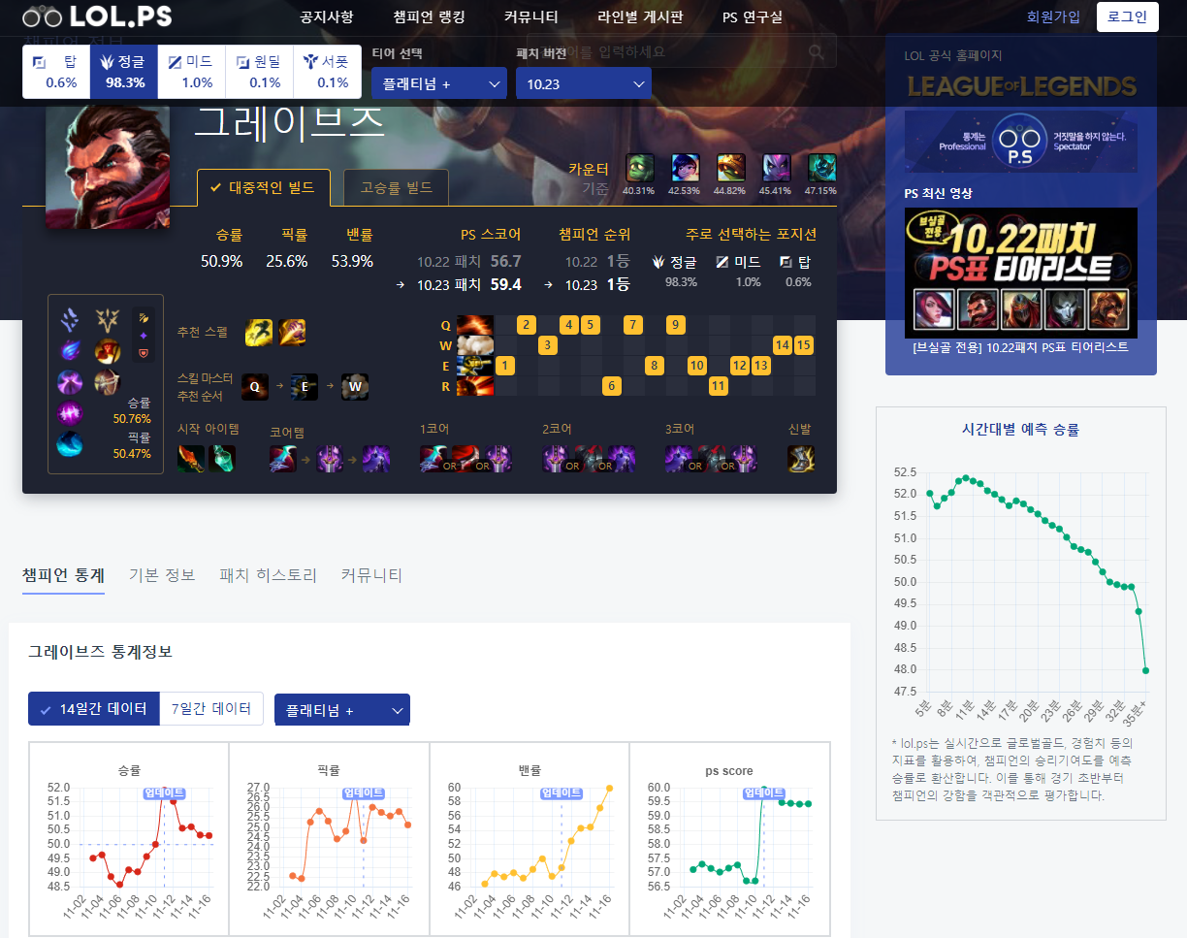
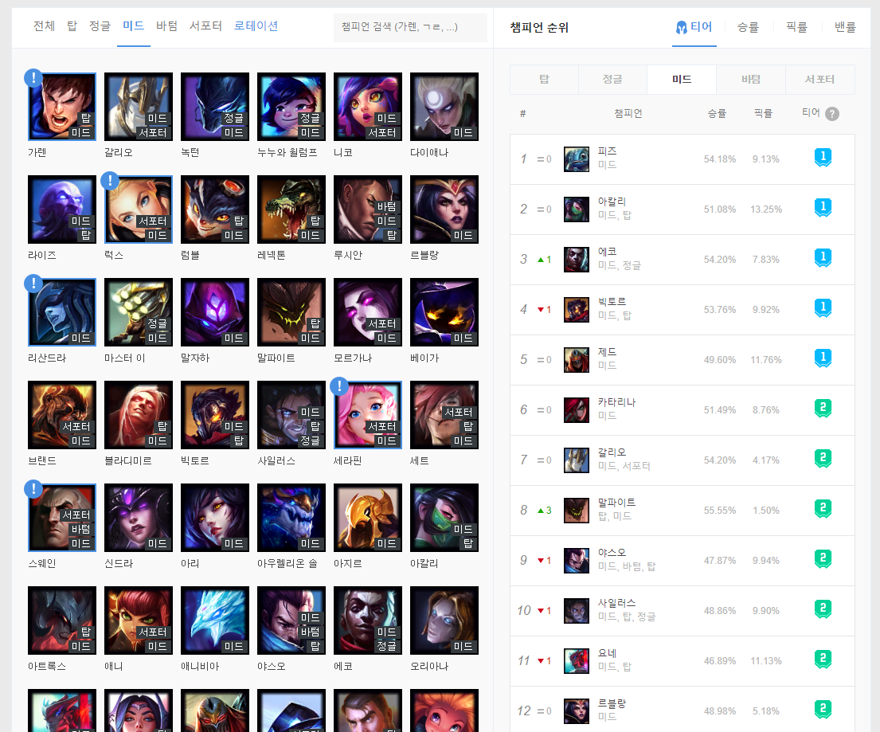
1. 주제 선정 이유
또한 매일 쌓이고 있는 방대한 양의 데이터를 통해 유저들에게 정보를 제공해주는 통계 사이트가 이미 여럿 존재함.

Slide 5
1. 주제 선정 이유
‘리그 오브 레전드’ 라는 게임의 데이터를 이용하여 평소에 궁금했던 부분을 직접 알아보고 싶어 선정하게 되었음.

Slide 6
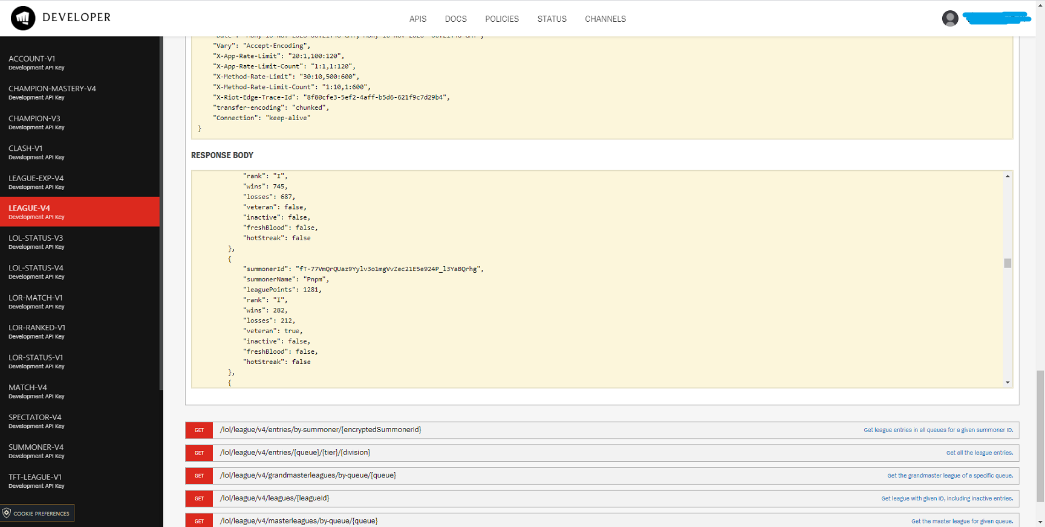
2. 데이터 수집
‘리그 오브 레전드’의 개발회사인 ‘라이엇 게임즈’에선 ‘Riot API'를 이용하여 데이터를 수집해 유저에게 유용한 정보를 제공하고 있음. (주소 - https://developer.riotgames.com/)

Slide 7
2. 데이터 수집
Python을 사용하여 필요하다고 생각되는 데이터를 크롤링하여 csv파일의 형태로 저장하기로 하였음.
다만 인터넷 검색을 해보니 csv파일로 저장하기 전 수집결과 중복을 제거해주는 과정과 데이터를 병합하여 데이터 셋을 구축해줘야 하는 작업이 필요하기 때문에 Python 코드를 이용해 그 과정을 수행하기로 함.

Slide 8
3. 데이터 분석
분석 과정은 다음과 같음
1) CSV파일이 만들어지고 나면 이를 Mysql에 import
2) 그 다음 Sqoop으로 Mysql에 있는 테이블을 Hive로 import
3) 마지막으로 Hive에서 원하는 질의를 던짐.
4) 질의의 결과를 바탕으로 결론을 도출.

Slide 9
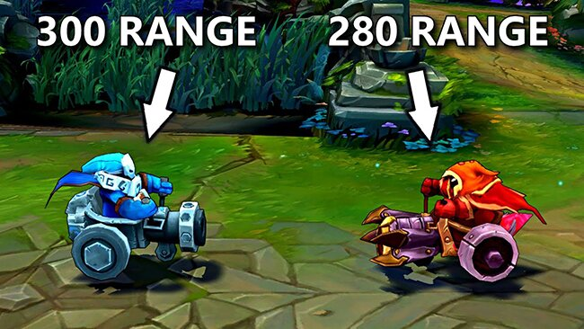
3. 데이터 분석
알아보고자 하는 것?

Slide 10
3. 데이터 분석
리그 오브 레전드는 2009년에 출시된 10년도 더 넘은 장수게임. 그런데 올해 7월 중 치명적인 버그가 존재했다는 사실이 밝혀졌고 그 내용은 게임의 기본 시스템들 중 하나인 ‘미니언’이라고 불리는 요소가 한쪽 진영(BLUE team)이 다른 진영(RED team)보다 유리하게 프로그래밍 되어있었다는 점.
따라서 그 버그가 존재했던 버전의 패치에서 BLUE team의 승률과 RED team의 승률을 비교하여 유의미한 차이를 찾을 수 있는지 분석해 보고자 함.

Slide 11
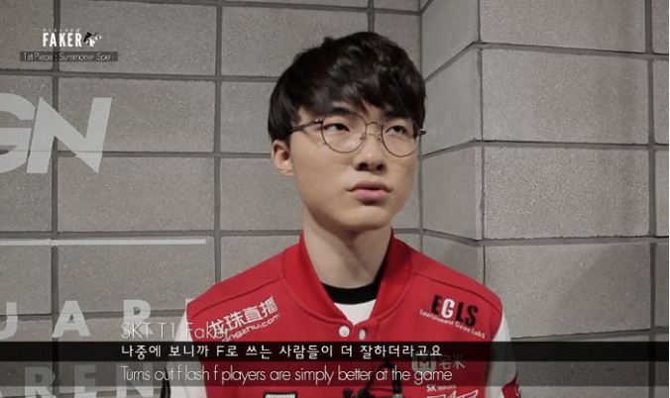
4. 추가 분석(AI)
‘RIOT API’를 이용하여 구할 수 있는 데이터의 종류는 정말 다양하고 방대함(표본 개수가 몇 십만 게임 이상).
따라서 차후 분석해보고 싶은 내용이 생긴다면 추가적으로 Python을 통해 인공지능 모델을 이용하여 분석을 해보고자 함.
ex) 승패 예측 모델링
‘리그 오브 레전드’의 대표적 논쟁거리 D점멸 vs F점멸

Slide 12
감사합니다

